Slide 1
深度学习
袁莎, 白朔天, 唐杰. 强化学习（微课版）. 清华大学出版社

Slide 2
教学提纲
1
了解深度学习的相关背景知识
2
掌握卷积神经网络的基本结构和原理
3
掌握循环神经网络的基本结构和原理
4
了解LSTM 结构和深度循环神经网络

Slide 3
深度学习
• 深度学习领域的繁荣主要原因是数据、算力和算法这三个方面的发展。
移动互联网的发展使得网络数据量呈现爆炸性增长，远超过传统机器学习算法能够处理的规模。
算法上的创新可以提高模型训练速度。
超强的算力使得深度学习模型的训练成为可能。
• 深度学习通常指训练大型深度神经网络的过程。
• 深度学习的本质是基于海量训练数据，利用深度模型自动提取特征，使得分类或预测更加容易。

Slide 4
深度神经网络
• 深度神经网络是具有很多隐含层的神经网络，有两个特点：
1）模型的深度增大，即隐含层层数增多；
2）明确了特征学习的重要性。
• 深度神经网络不再使用传统神经网络采用的 BP 优化算法，其训练过程主要分为两个阶段：
1）自底向上（从输入层到输出层）的特征学习过程
2）自顶向下（从输出层到输入层）的参数微调过程
• 深度神经网络的初始参数不再是随机化生成，而是基于第一步的特征学习生成，这使得模型参数的初始值更接近于全局最优。
• 取代人工设计的特征，自动进行特征学习，是深度学习的主要特点。

Slide 5
卷积神经网络
• 深度学习出现后，卷积神经网络（Convolutional Neural Network, CNN）成为了提取图像特征的主要手段。
• 与普通神经网络相比，卷积神经网络引入了卷积和池化两个操作。
卷积运算：完成特征提取
池化操作：压缩数据
下面通过详细的例子讲解卷积神经网络的关键原理。

Slide 6
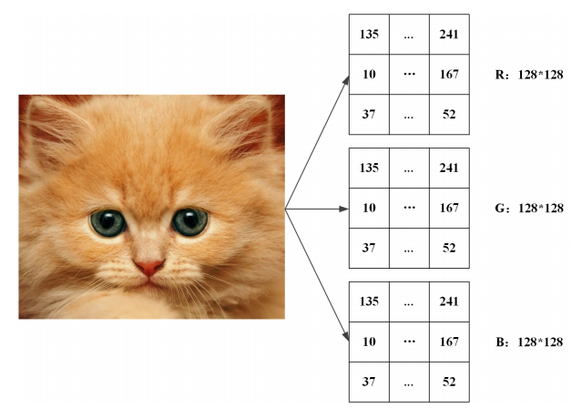
图像
• 在计算机中，图像由数字矩阵表示，图像中不可分割的最小单位被称为像素（Pixel）。
• 黑白图像中点的颜色深度由灰度表示，灰度的取值范围为 [0, 255]，0 表示白色，255 表示黑色。
• 彩色图像由红（R）、绿（G）、蓝（B）三原色组成，三原色的取值范围一般为 [0, 255]，由 (R,G,B) 三个数字来表示一个颜色，例如 (255, 0, 0) 表示红色，(0, 255, 0) 表示绿色等。
• 通道（Channel）可以理解为表示一幅图像所需像素矩阵的数量。灰度图像的通道为 1，彩色图像的通道为 3。
下方彩色猫咪图在计算机中的存储形式是RGB三个矩阵，设定的图像分辨率是128×128（像素）。

Slide 7
卷积
• 我们采用一个形状较小的矩阵作为卷积核（Convolution Kernel），用卷积核对图像矩阵做卷积，得到新的图像矩阵，这个新图像矩阵可以看作一幅新的图像。
• 图像没有边缘轮廓时，图像像素值变换较小；图像有竖向边缘时，竖向边缘两侧的像素值 差异较大；图像有横向边缘时，横向边缘两侧的像素值差异较大。
• 通过设计不同的卷积核，可以提取不同维度的特征。卷积核的大小通常为 3×3 或者 5×5 的矩阵。
下面我们以一个 3×3 的卷积核为例，展示具体算法。

Slide 8
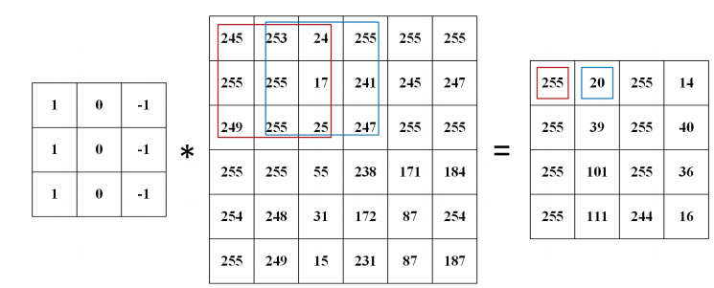
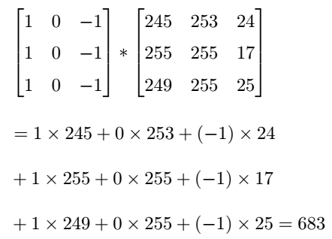
卷积
如图所示，通过这样设计的卷积核，我们可以提取图像的竖向边缘特征。
计算的详细步骤如下：
将卷积核与大红色方框内的像素矩阵做卷积计算，计算公式如下：
由于像素值在 0 至 255 之间，于是图中卷积
核与大红色方框内的图像矩阵进行卷积计算后，
得到小红色方框的值为：min(683, 255) = 255

Slide 9
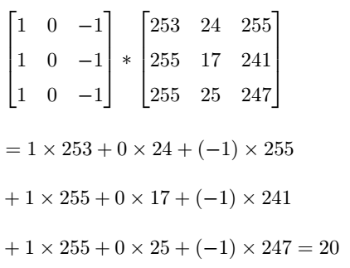
卷积
将卷积核与蓝色方框内的像素矩阵做卷积计算，计算公式如下：
将方框依次向右平移一格，计算完每行的值后，将方框移到下一行的最左侧开始计算，直到结束。

Slide 10
卷积
从图中我们可以看出，原图像经过卷积操作得到的新图像矩阵中，每列的数值与相邻列的数值差异明显，卷积操作很好地提取了原图像的竖向边缘。

Slide 11
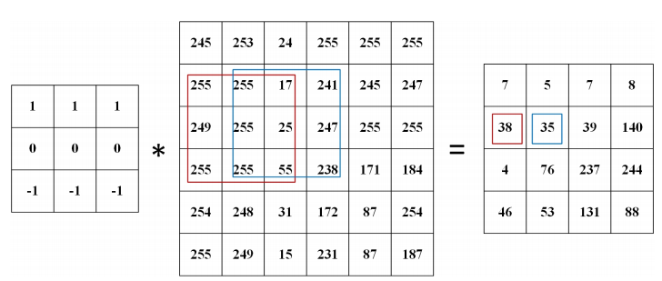
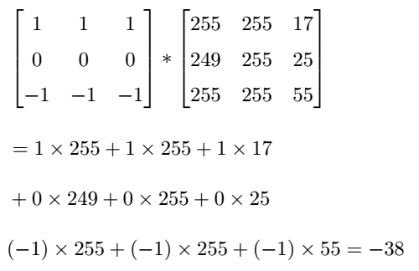
卷积
如图所示，通过这样的卷积核，我们可以提取图像的横向边缘特征。
具体计算过程如下：
将卷积核与大红色方框内的像素矩阵做卷积计算，计算公式如下：
由于像素值在 0 至 255 之间，于是图中卷积核
与大红色方框内的图像矩阵进行卷积计算后，
得到小红色方框的值为abs(-38) = 38

Slide 12
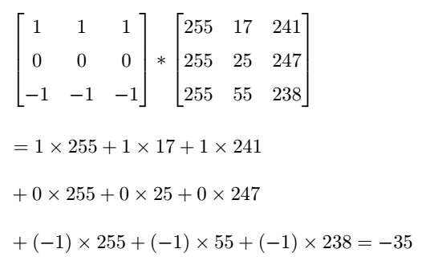
卷积
将卷积核与蓝色方框内的像素矩阵做卷积计算，计算公式如下：
由于像素值在 0 至 255 之间，于是图中卷积核
与蓝色方框内的图像矩阵进行卷积计算后，
得到蓝色方框的值为abs(-35) = 35

Slide 13
卷积
将方框依次向右平移一格，计算完每行的值后，将方框移到下一行的最左侧开始计算，直到结束。
从图中我们可以看出，原图像经过卷积操作得到的新图像矩阵中，每行的数值与相邻行的数值差异明细，卷积操作很好地提取了原图像的横向边缘。

Slide 14
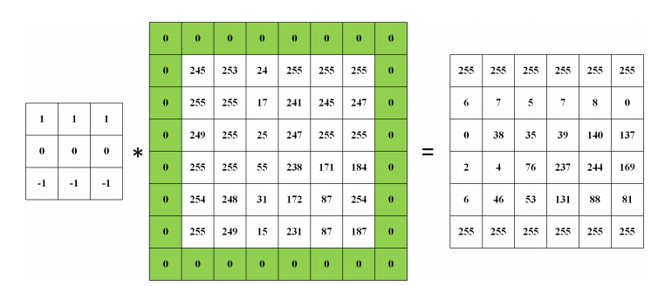
填充
以之前的卷积过程为例，像素矩阵的尺寸在卷积后会减小。在某些情况下，我们想保证输出图像的大小与输入图像的大小一致。这时我们可以在原图片的边缘进行填充（Padding）操作。
如下图所示，原图大小为6 × 6，我们在原图的边缘填充了一圈0，使其尺寸变为8 × 8。将填充后的图像矩阵与3 × 3大小的卷积核进行卷积计算，得到大小仍为6 × 6的输出图像。
填充操作能保证经过卷积操作后的图像尺寸与原输入图像尺寸保持一致。

Slide 15
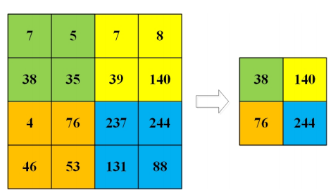
池化
卷积神经网络在计算卷积时，卷积核依次滑过图像矩阵的每一个像素，重叠部分导致重复扫描了很多像素值，计算了很多冗余信息。池化（Pooling）操作可以去除这些冗余信息并且加快计算。
如下图所示，将 4 × 4 的图像矩阵切割成 4 个 2 × 2 的小矩阵。在每个小矩阵中取最大值（Max Pooling），所得结果形成一个新矩阵，这就是最大池化的过程。如果在计算过程中，对每个小矩阵取平均值，则为平均池化（Average Pooling）。
在图中，原图矩阵经过池化后，长和宽都缩小到原图的1/2，特征图中的数据量减少为原图的 1/4。
在卷积神经网络，我们通常在卷积层后加入池化层。经过多层卷积、池化操作后，所得特征图的分辨率远小于输入图像的分辨率，减少了计算量加快了计算速度。
最大池化

Slide 16
循环神经网络
• 循环神经网络（Recurrent Neural Network，RNN）是一种善于处理序列信息（Sequence）的神经网络。
• 引入了时序的概念，循环神经网络的神经元在不同的时刻 t 有着不同的隐藏状态 s_{t} 。因为人类的自然语言也属于一种时序信息，因此，以循环神经网络结构为基础的深度神经网络在自然语言处理方面有着天然的优势。
• 循环神经网络在引入 LSTM（Long Short-Term Memory）结构后，在对有用时序信息的“记忆”和没用时序信息的“忘记”上有着强大的处理能力。

Slide 17
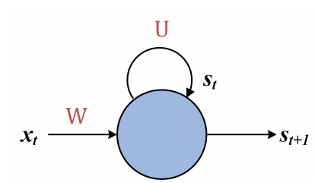

循环神经网络基本结构
上图展示了一个循环神经网络单个神经元的基本结构，我们称之为一个循环单元。其中， x_{t} 为该神经元在 t 时刻的输入， s_{t} 为神经元在 t 时刻的隐藏状态，W 和 U 为权重矩阵。这时我们可以计算下一时刻的隐藏状态 s_{t+1}：

Slide 18
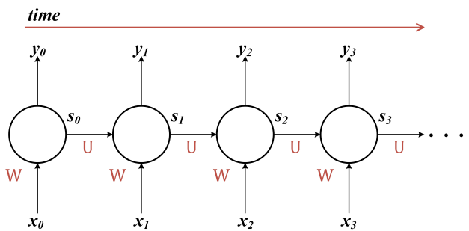
循环神经网络基本结构
为了更清楚展示循环单元的工作机制，我们将左图中的循环单元按时间轴进行展开成右图中的形式，其中 y_{t} 为循环单元在 t 时刻的输出。
我们可以发现，在 t 时刻的隐藏状态 s_{t} ，包含了前面输入序列 x₀ , x₁ , ...，x_{t-1} 的信息。前面这些被保留的序列信息都会被用来作为输出 y_{t} 的参考。

Slide 19
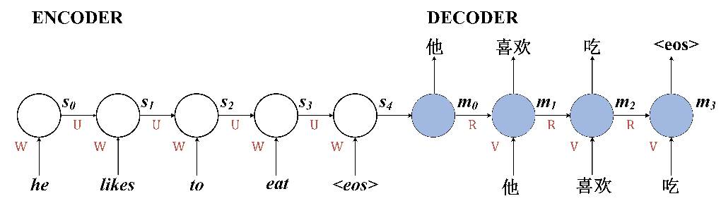
循环神经网络基本结构
这里给出了一个机器翻译的例子。当我们需要将输入的英文翻译成中文时，需要根据前面编码器（Encoder）的英文输入来判断解码器（Decoder）在当前时刻应该输出的中文字。
但其参考信息却没有必要且不能保留前面的所有内容。因此，一个优秀的循环神经网络要学会“记得”关键的信息并“忘记”无关信息，其实现技术为 LSTM。

Slide 20
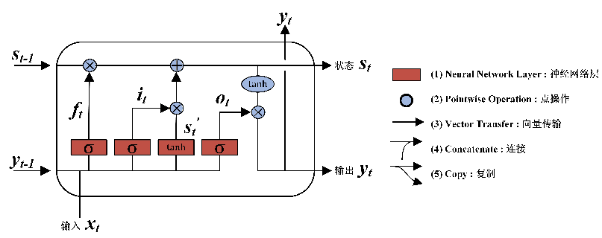
LSTM结构
• LSTM（Long Short-Term Memory）是一种可以学习长期知识依赖关系的特殊 RNN 结构。
• 作为 RNN 的一种结构形式，LSTM 也能按时间轴展开。我们这里把 LSTM 神经单元的隐藏状态 s_{t} 称作细胞状态（Cell State）。
• LSTM 的结构根据具体的问题可以设计成不同的结构，下图给出了其中一种 LSTM 结构块。

Slide 21



LSTM结构
LSTM 的一次循环可以分为四个部分，分别是遗忘门（Forget Gate）、输入门（Input Gate）、细胞状态更新（Update Cell State）和输出门（Output Gate）。
• 遗忘门：用来忘记之前状态中不相关或已经不重要的部分。这可以通过下面公式实现：
其中，W_{f} 为遗忘门神经网络层权重，b_{f} 为该层偏置。因为Sigmoid 函数σ的输出范围为[0, 1]，遗忘门输出为0表明完全遗忘前一状态，输出为1表明完全保持前一状态。
• 输入门：决定哪些新信息要被添加到细胞状态中。这通过下面公式实现：
其中，W 和 b 分别为各层神经网络的权重和偏置向量。i_{t} 是决定保留多少新信息的参数向量，其各维的值落在 [0, 1] 之间；而 是在 t 时刻输入的新候选信息，其在 tanh 函数的作用下取值介于 [-1, 1] 之间。

Slide 22



LSTM结构
• 细胞状态更新：结合遗忘门和输入门来更新细胞状态值。通过下面公式实现：
公式中的前半部分表示对不相关信息的遗忘，后半部分表示向细胞状态添加的新值部分。
• 输出门：LSTM 输出本次循环的最终结果。这通过下面公式完成：
其中， o_{t} 决定输出更新后的细胞状态的哪一部分，而 y_{t} 是计算的最终输出值。

Slide 23



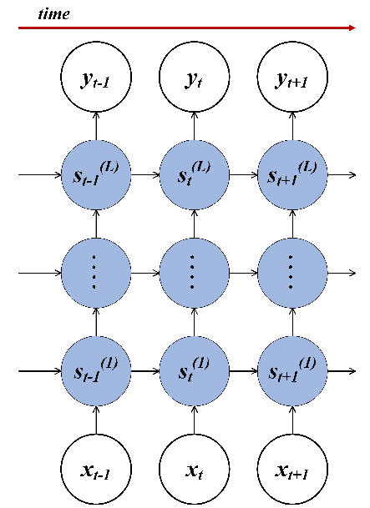
深度循环神经网络
深度循环神经网络（Deep Recurrent NeuralNetworks, DRNNs）在网络中设置了多个隐藏循环层，其中每层隐藏循环层的输出会传给下一层再进行处理。
下图给出了一个按时间轴展开的有 L 层隐藏循环层的深度循环神经网络，其中在 l 层 t 时刻的隐藏状态信息 ，会用于计算 t + 1 时刻 l 层的状态 和当前 t 时刻 l + 1 层神经元的状态 。

Slide 24



深度循环神经网络
在深度循环神经网络中，第一隐藏循环层的计算和 RNN 相同，即：
而第 l (1 < l ≤ L) 隐藏层的计算，需考虑来自其上一层的隐藏状态，
其计算公式如下：
最后的输出层基于最后一层隐藏层（第 L 层）计算得到：

Slide 25
本章小结
• 本章介绍了深度学习的背景和优势。
• 本章对两大深度神经网络：卷积神经网络和循环神经网络的基本结构和原理进行了介绍。
• 深度强化学习将深度学习的感知能力与强化学习的决策能力结合，近几年获得大量的关注和研究。
例如：DQN 算法通过结合卷积神经网络实现 Atari 游戏图像作为输入数据。

Slide 26



袁莎, 白朔天, 唐杰. 强化学习（微课版）. 清华大学出版社
京东购买二维码
淘宝购买二维码
交流公众号

